Slide 1
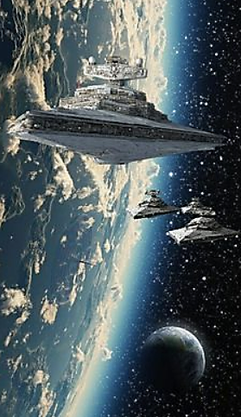

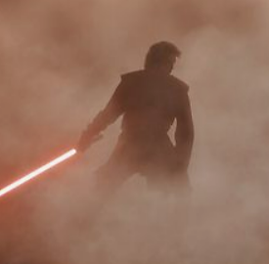

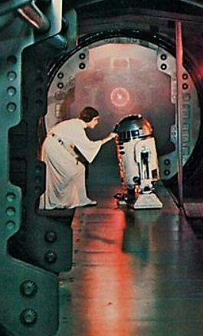

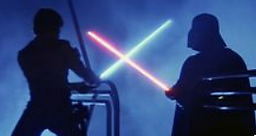

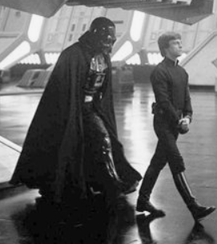
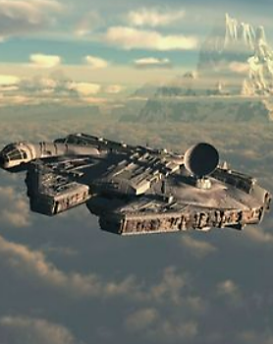
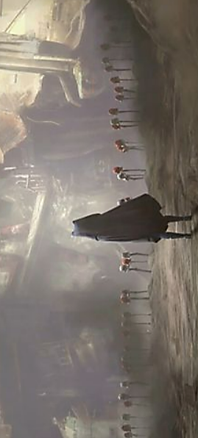




Start

Slide 2
Counterr
To-Do-Liste

Slide 3
Counter
Start
To-Do-Liste
0
Helle Seite der Macht
Dunkle Seite der Macht

Slide 4
TO-DO-Liste
Start
Counter
Aufgabe(n) | Erledigt?

